Slide 1


Ayudantía 9
Estructura de Datos y Algoritmos
Profesor: Yerko Ortiz
Ayudante: Vicente Diaz
Sección 6

Slide 2


Contacto
Discord: trapitokid
Wsp: +569 5749 6014
LoL: Saki TvT#woof

Slide 3
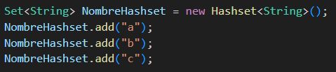
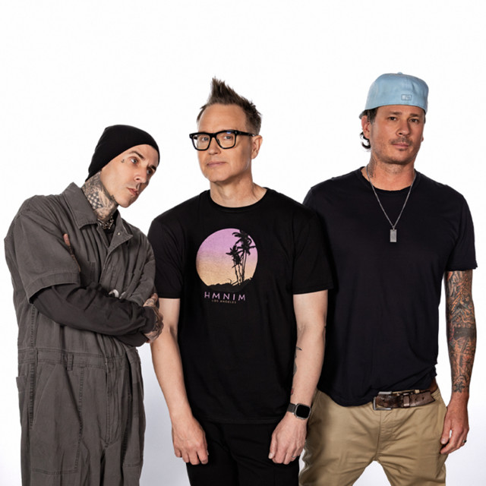
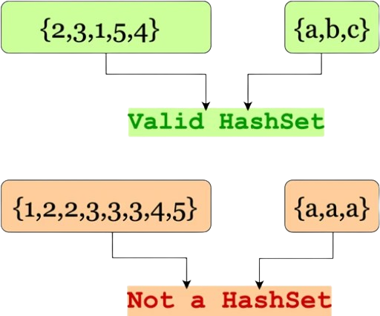
Set
No permite duplicados.
Existen 3 implementaciones: - HashSet - LinkedHashSet - TreeSet
El hashset no tiene un ordenamiento especifico en sus elementos.
Si se quiere mantener el orden de insertado deberíamos optar por las otras 2 implementaciones.

Slide 4
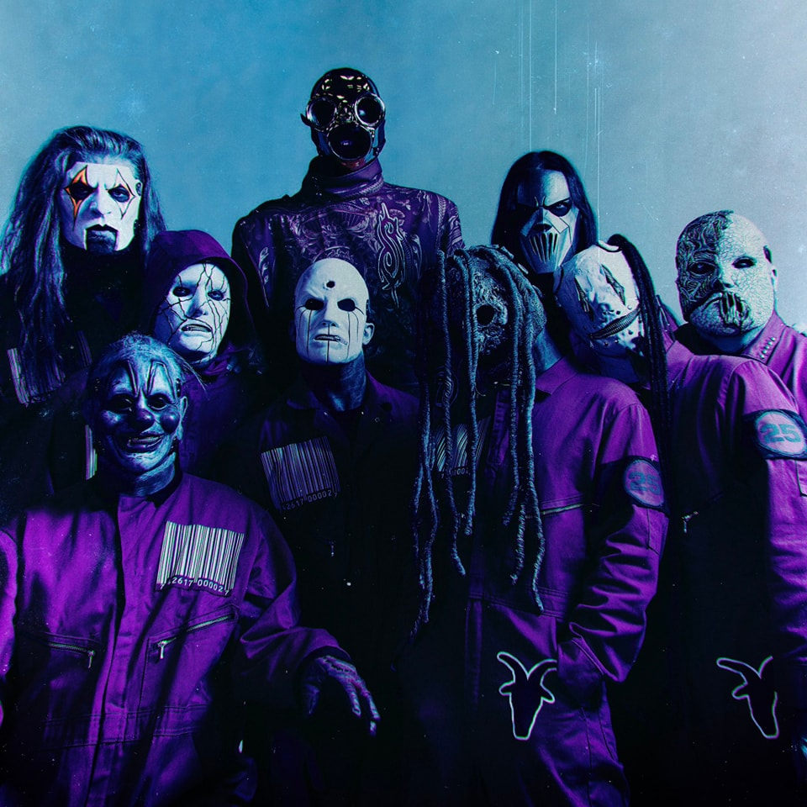
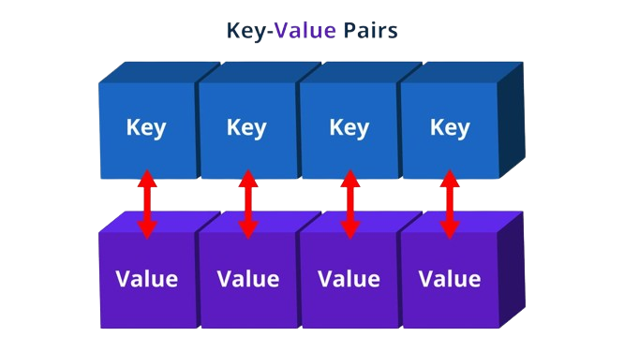
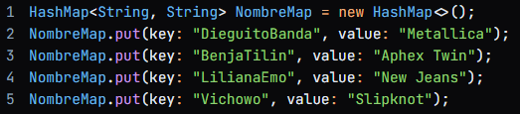
Map
Existen muchos tipos de mapas pero el más ocupado de todos y el cuál estudiaremos es el HashMap
Funciona con una llave y un valor las cuales pueden ser 2 tipos de datos diferentes.
Si queremos acceder a un valor, debemos acudir a la llave.
Se puede operar de distintas maneras los mapas con funciones como: - NombreMap.put - NombreMap.replace - NombreMap.remove

Slide 5

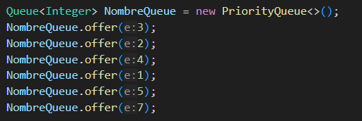
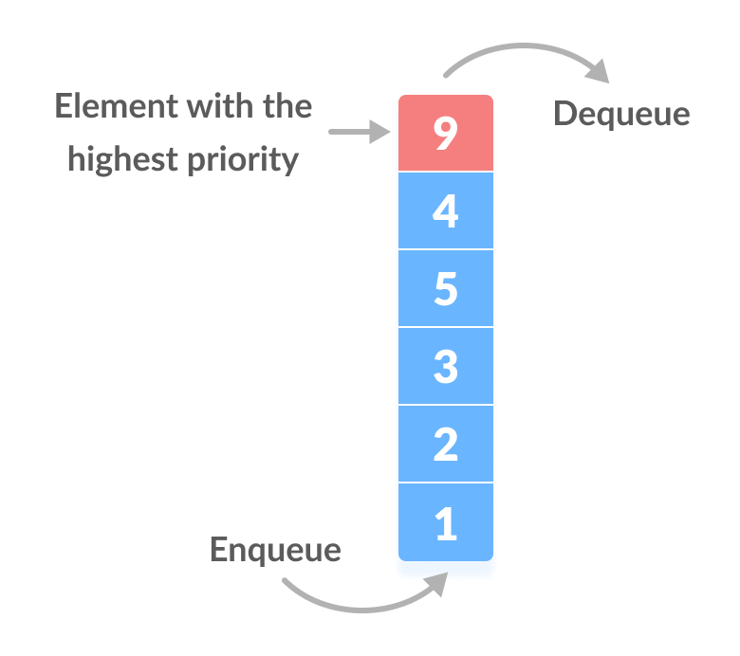
Priority Queue
Se ordenará automaticamente según prioridad de los elementos ingresados.
Si ingresamos strings se ordenarán alfabéticamente y si ingresamos números se ordenarán descententemente, es decir de menor a mayor.
Si buscamos que se impriman al revés podemos ocupar la función: Collections.reverseOrder()

Slide 6

Problema 1: Biblioteca
Estás desarrollando un sistema de control para una biblioteca universitaria. Cada vez que un estudiante devuelve un libro, el sistema debe:
Registrar qué estudiante devolvió qué libro.
Evitar contar varias veces si un mismo estudiante ya devolvió ese libro en el mismo día.
Poder consultar rápidamente si un estudiante devolvió cierto libro.
Poder mostrar todos los libros devueltos por los estudiantes ese día, sin repetir.

Slide 7
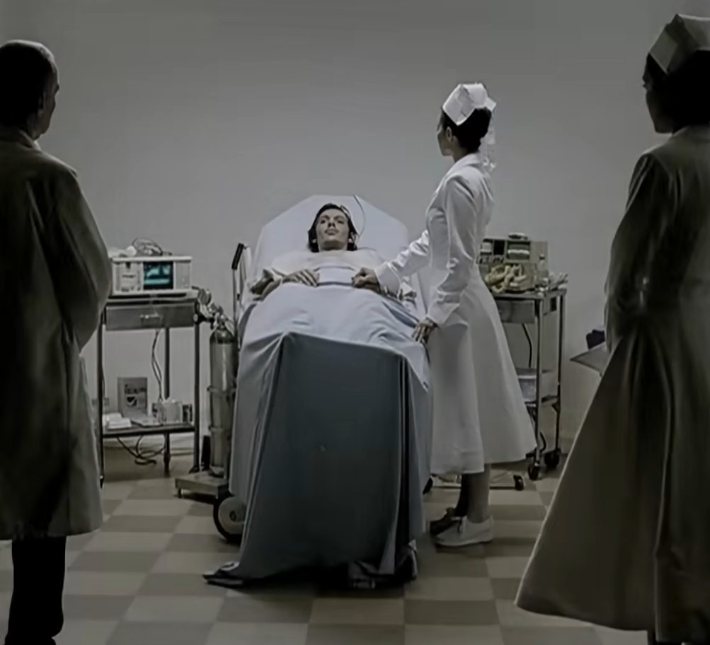
Problema 1: Sala de Urgencias
Estás implementando el sistema de atención en una sala de urgencias. Cada paciente que llega tiene un nombre y una prioridad (entre 1 y 5, donde 1 es más grave). Los pacientes deben ser atendidos según su prioridad, y si hay empate, por orden de llegada. Implementa una estructura que permita:
Registrar a los pacientes que llegan.
Atender siempre al más urgente disponible.
Mostrar quién sería el próximo paciente en ser atendido.

